Slide 1
Муниципальное общеобразовательное учреждение «Пьянковская основная общеобразовательная школа»
Творческий отчёт
по основным мероприятиям гражданско-патриотического воспитания в рамках
месячника защитников Отечества в МОУ «Пьянковская ООШ»
Отчет подготовила: Шорикова Т.В. заместитель директора по ВР

Slide 2
В течение месячника защитника Отечества в нашей школе прошло 15 мероприятий, в которых приняли участие 443 человек. Из них: учащиеся – 390 учителя – 77 родители, жители села - 13

Slide 3
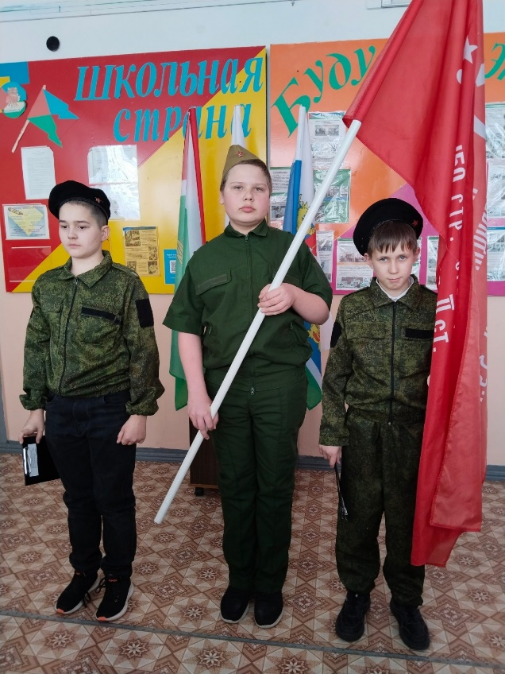
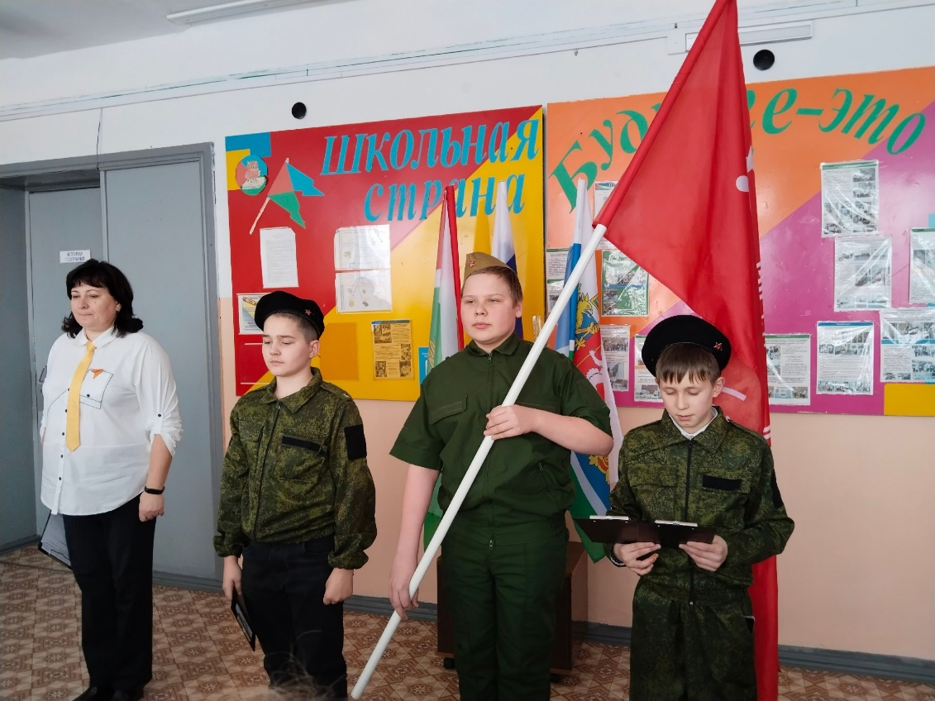
1 февраля 2024 года – открытие месячника, посвященного дню защитника Отечества. https://vk.com/pyankovscayacoolschool?w=wall-179081942_1841
https://vk.com/pyankovscayacoolschool?z=video-179081942_456239309%2F4bc56bb6f40d20967c%2Fpl_wall_-179081942
Присутствовало: 52 учащихся
14 педагогов

Slide 4
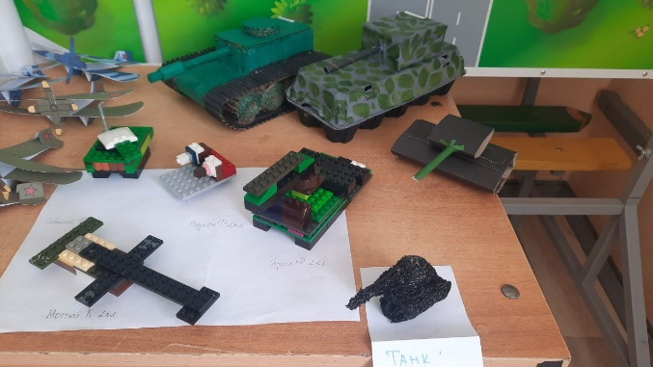
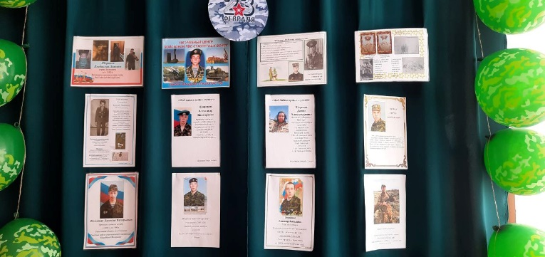
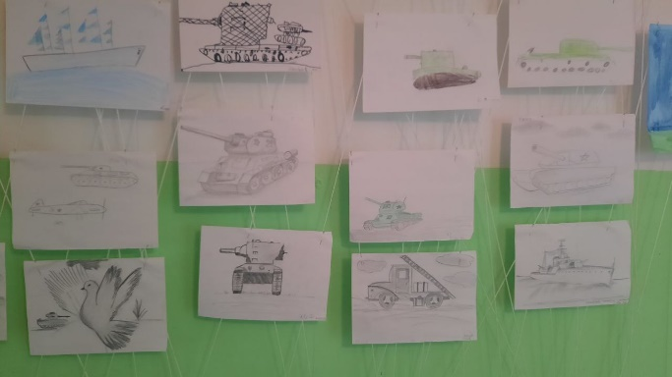
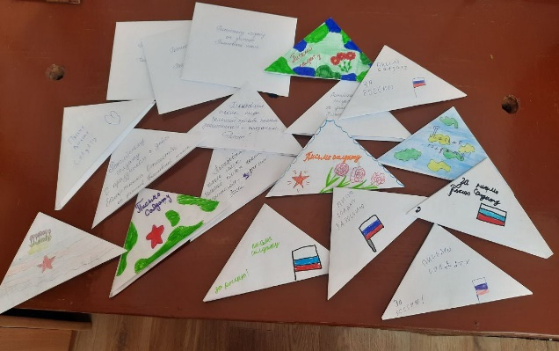
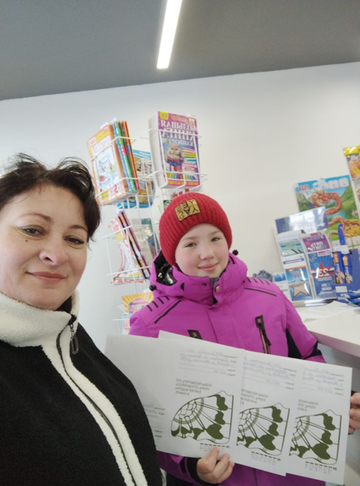
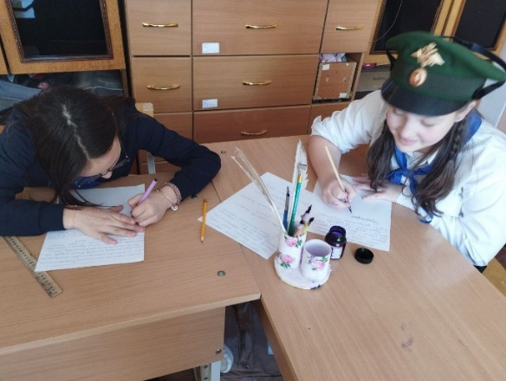
Оформление стенда «Мой дедушка/ папа/ брат – солдат!» Приняли участие: 12 учащихся
Выставка рисунков и поделок «Военная техника»
Приняли участие: 31 учащийся
Акция «Письмо солдату»
Приняли участие: 23 учащихся

Slide 5
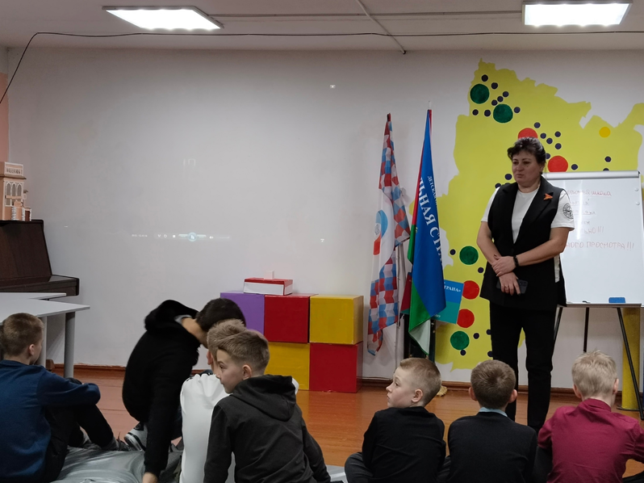
Показ фильма «ДЕВЯТАЕВ» https://vk.com/pyankovscayacoolschool?w=wall-179081942_1870
В просмотре приняли участие: 39 учащихся, 6 педагогов

Slide 6
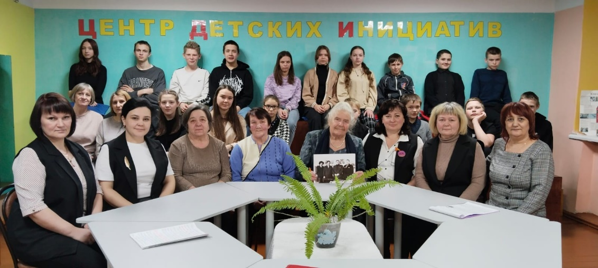
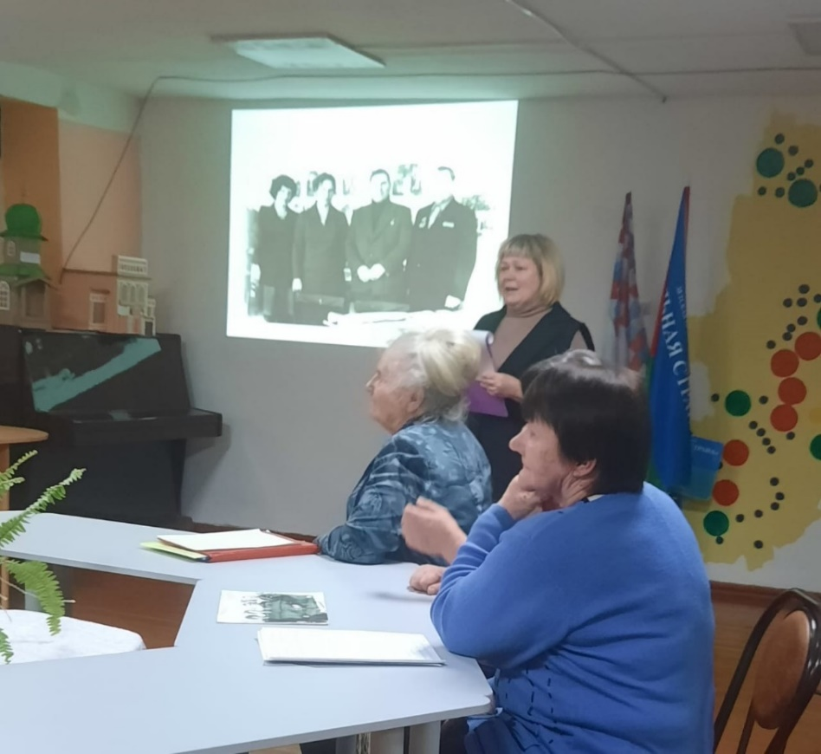
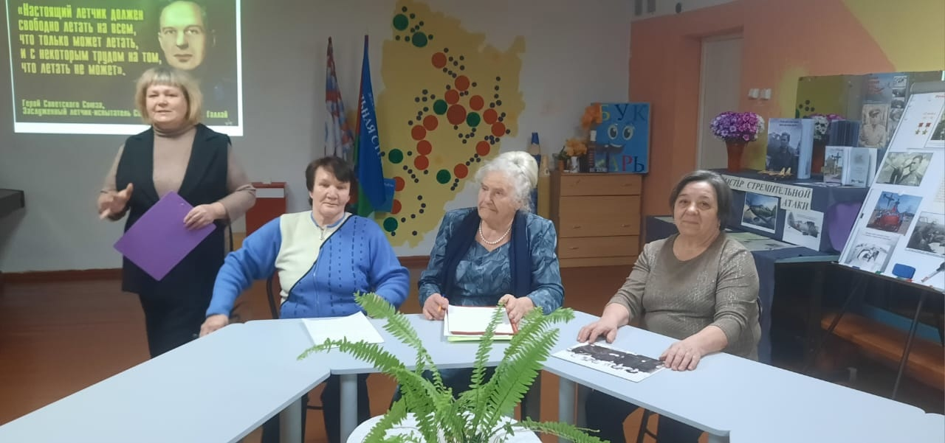
Классная встреча «История одной фотографии» https://vk.com/pyankovscayacoolschool?w=wall-179081942_1902
Приняли участие: 17 учащихся
7 педагогов
3 приглашенных гостя

Slide 7
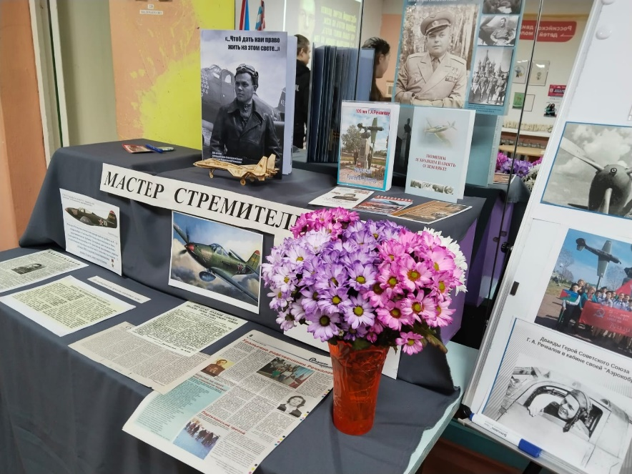
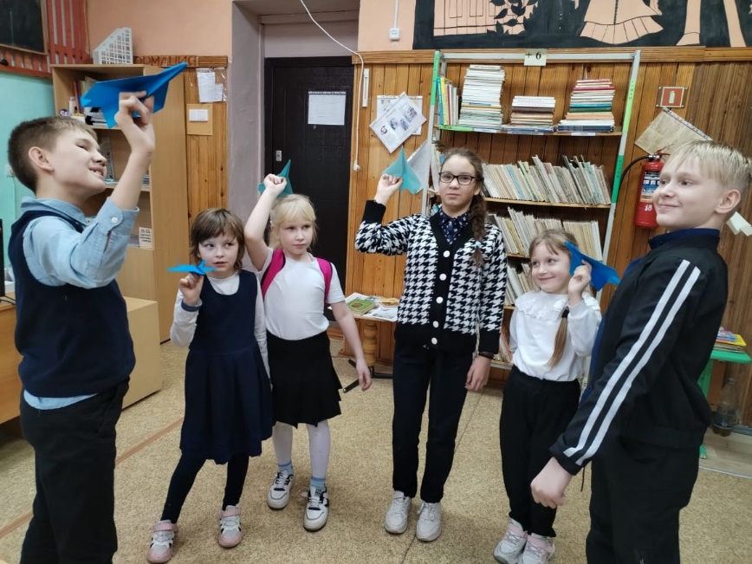
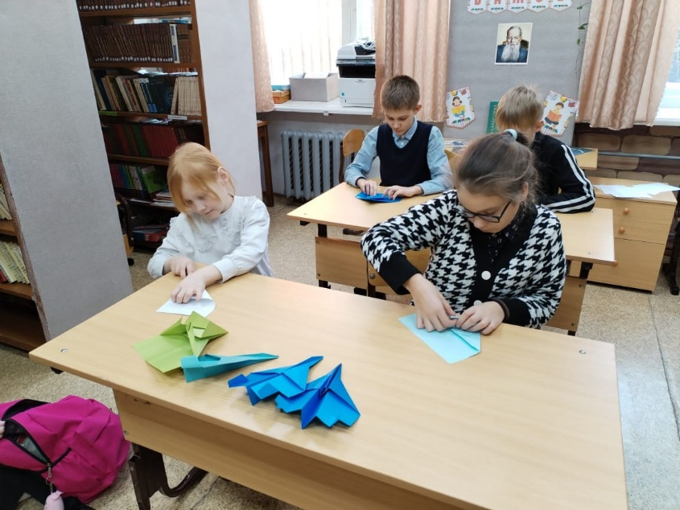
Творческая мастерская ко дню рождения Дважды Героя Советского союза Григория Андреевича Речкалова https://vk.com/pyankovscayacoolschool?w=wall-179081942_1876
Приняли участие: 9 учащихся

Slide 8
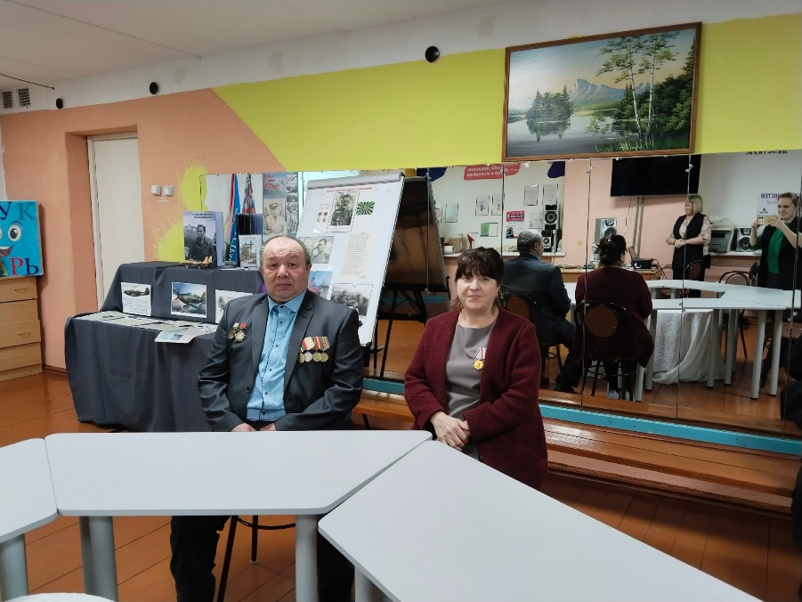
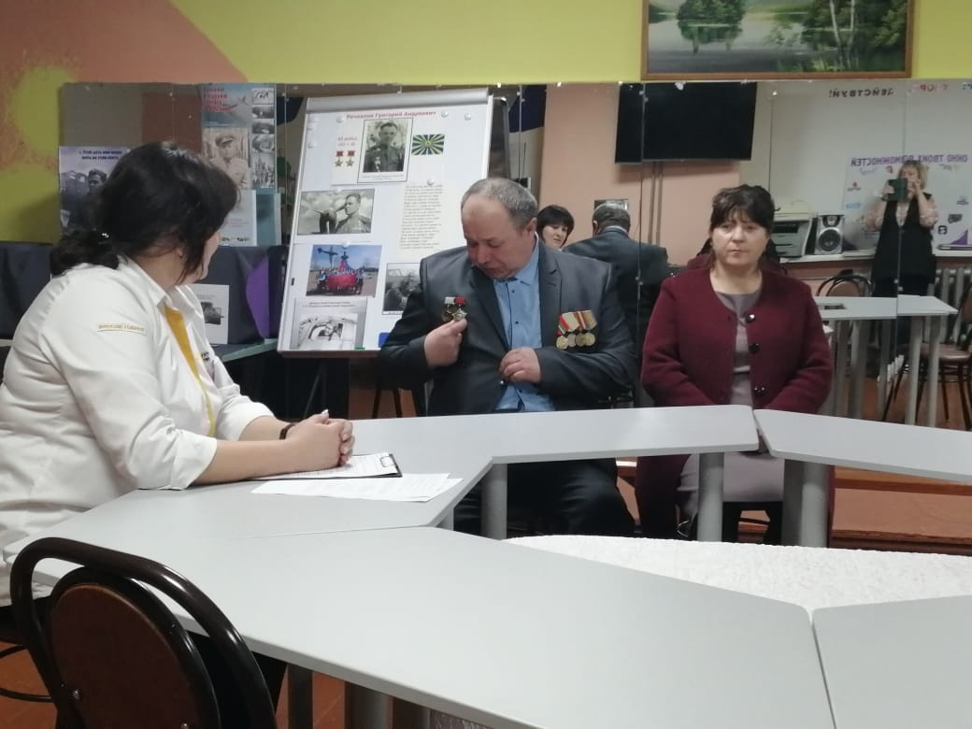
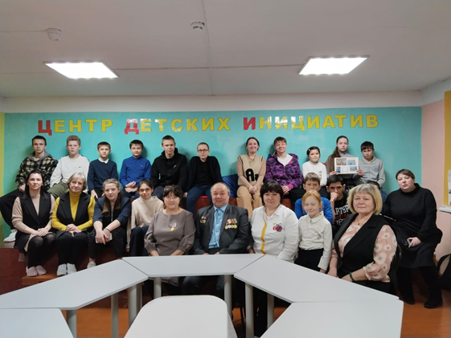
Классная встреча с участником боевых действий в Афганистане Шориковым Романом Валерьевичем. https://vk.com/pyankovscayacoolschool?w=wall-179081942_1903
Присутствовали: 17 учащихся
10 педагогов
2 приглашенных гостя

Slide 9
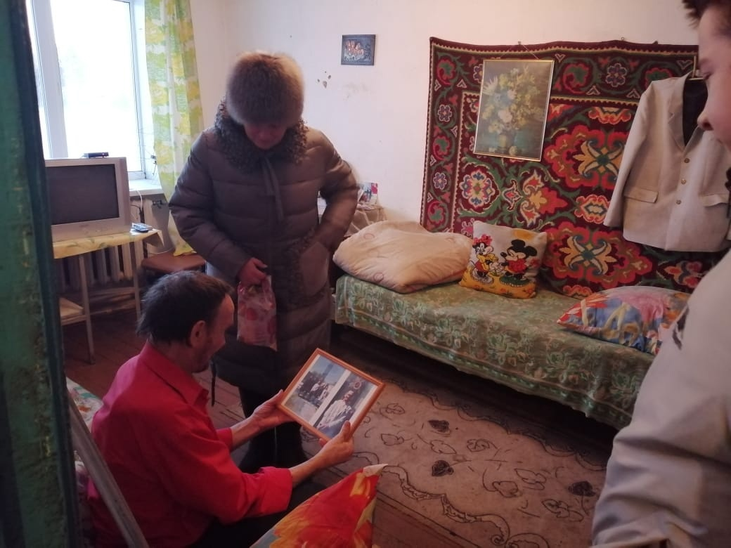
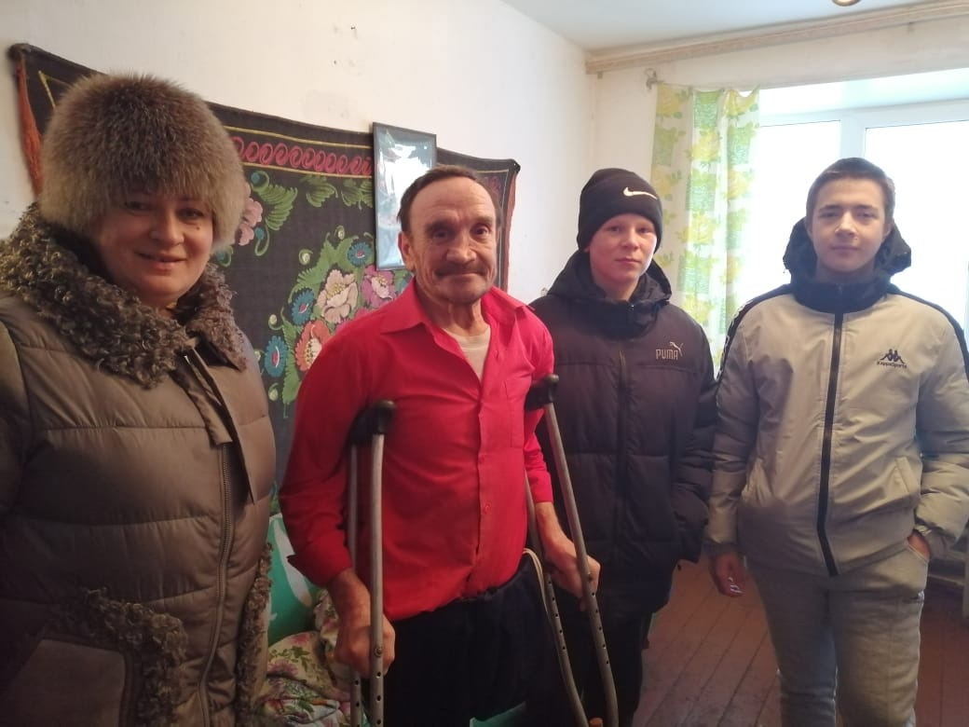
Поздравление на дому участника военных действий в Афганистане Юрия Егоровича Дмитриева https://vk.com/pyankovscayacoolschool?w=wall-179081942_1905
Приняли участие: 4 учащихся
2 педагога

Slide 10
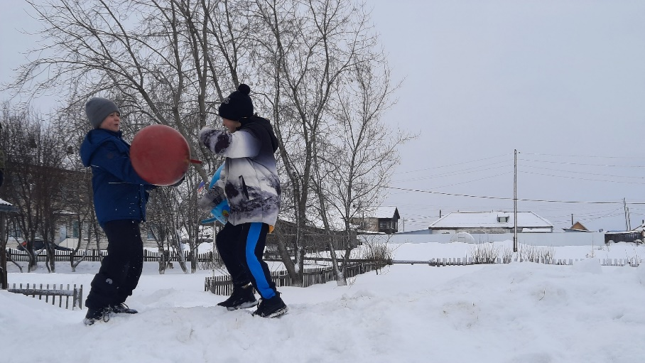
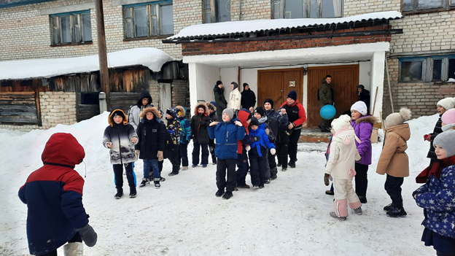
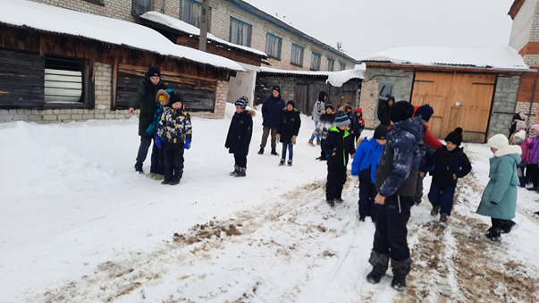
Спортивные состязания «Богатырские потешки» https://vk.com/pyankovscayacoolschool?w=wall-179081942_1871
Приняли участие: 41 учащийся
7 педагогов
1 гость

Slide 11
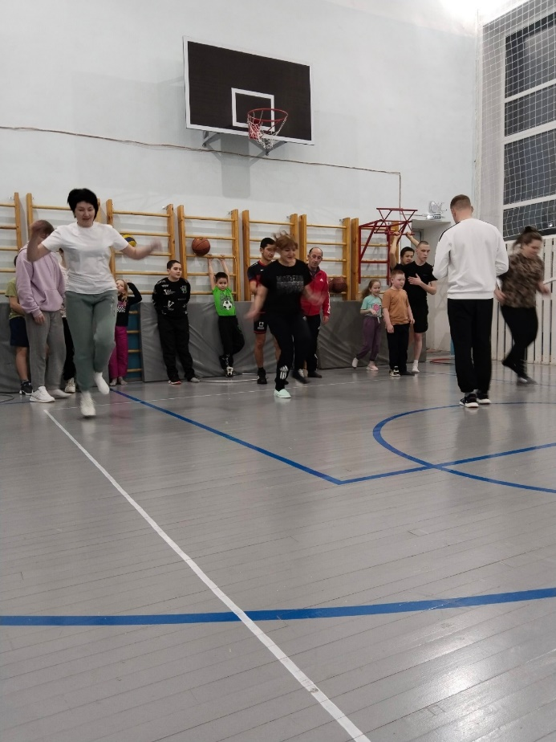
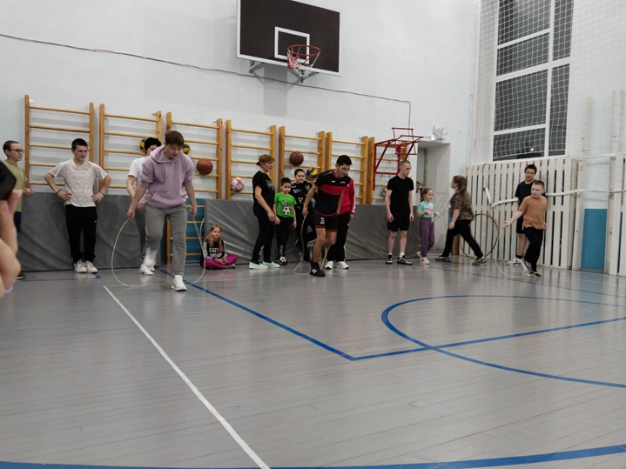
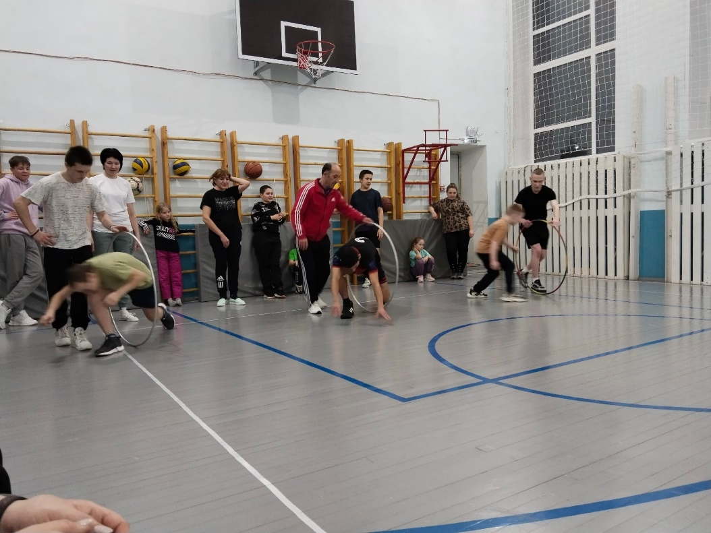
Спортивные соревнования «Папа, мама, я!» https://vk.com/wall-179081942_1891
Приняли участие: 32 учащихся
7 родителей
6 педагогов

Slide 12
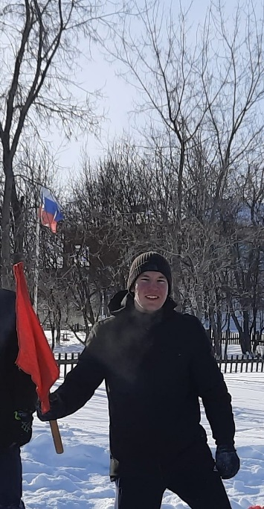
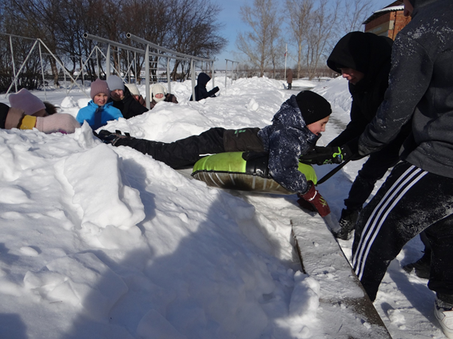
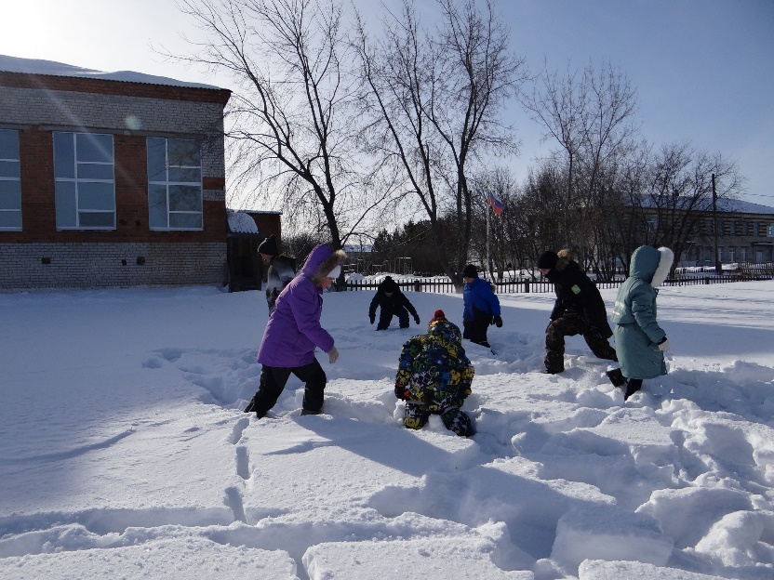
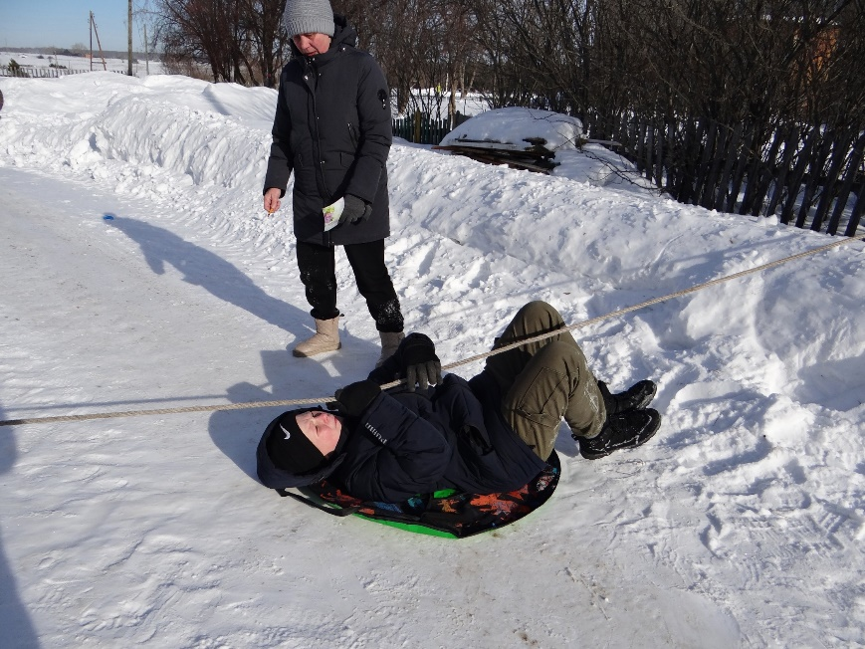
Военно-спортивная игра «Зарница» https://vk.com/pyankovscayacoolschool?w=wall-179081942_1918 https://vk.com/pyankovscayacoolschool?w=wall-179081942_1921
Приняли участие: 41 учащийся
10 педагогов

Slide 13
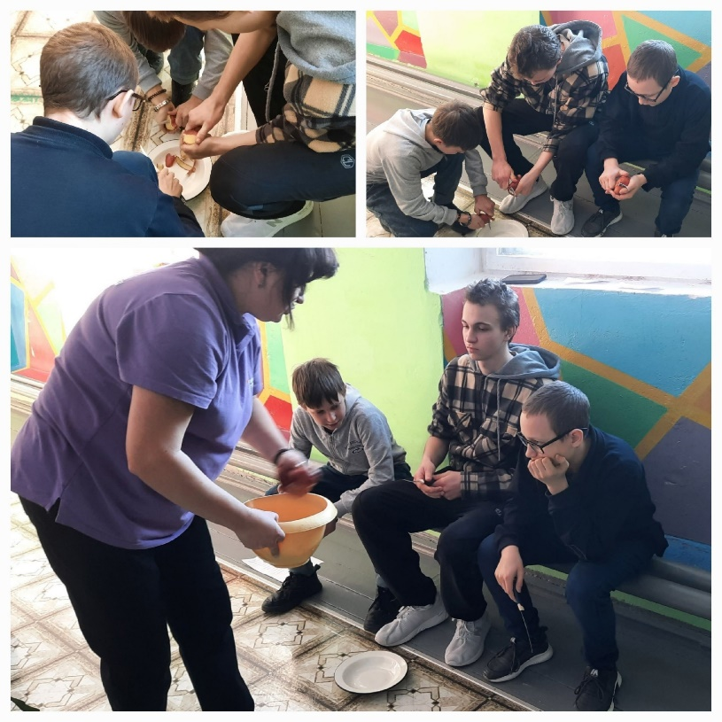
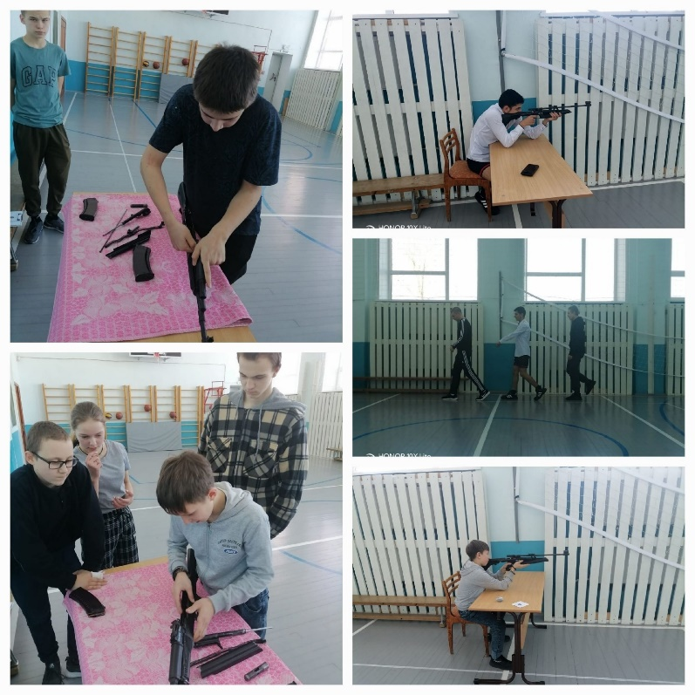
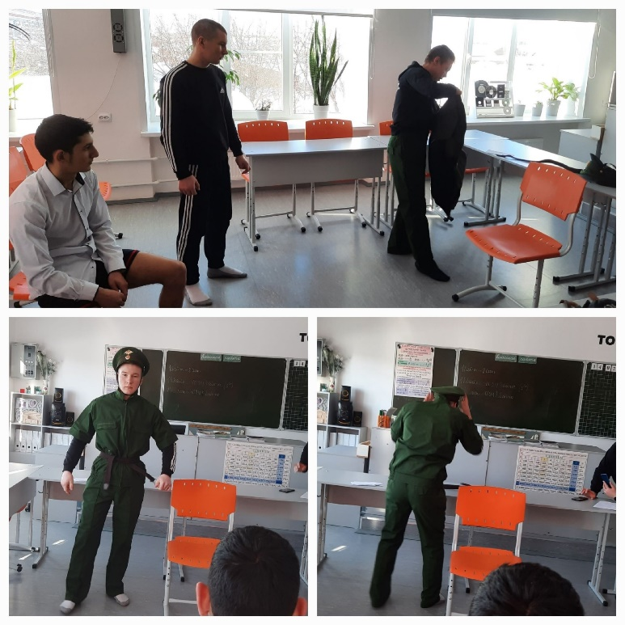
Квест-игра «Один день из жизни солдата» https://vk.com/pyankovscayacoolschool?w=wall-179081942_1892
Приняли участие: 21 учащийся
8 педагогов

Slide 14
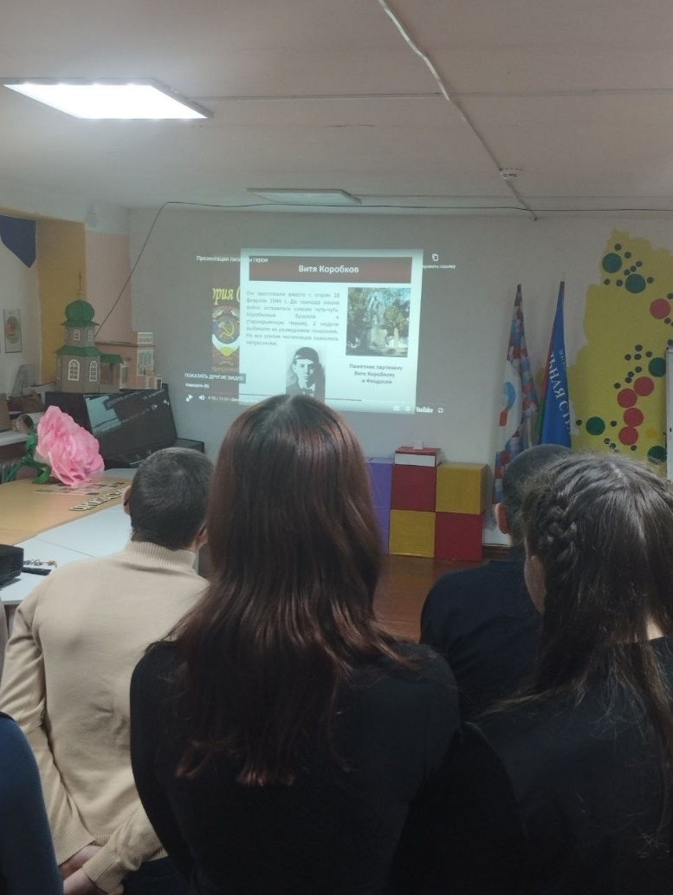
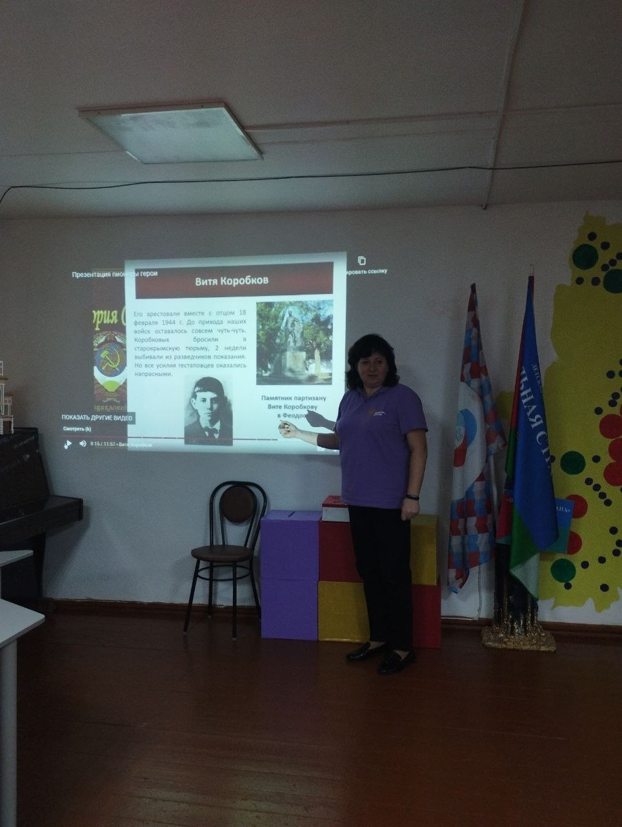
Акция «Отважное маленькое сердце» https://vk.com/pyankovscayacoolschool?w=wall-179081942_1872
Приняли участие: 16 учащихся

Slide 15
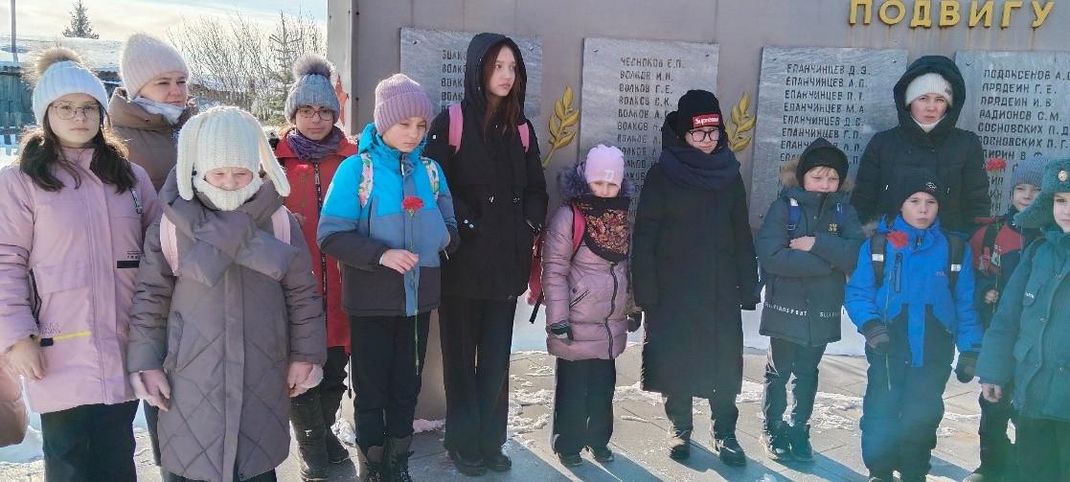
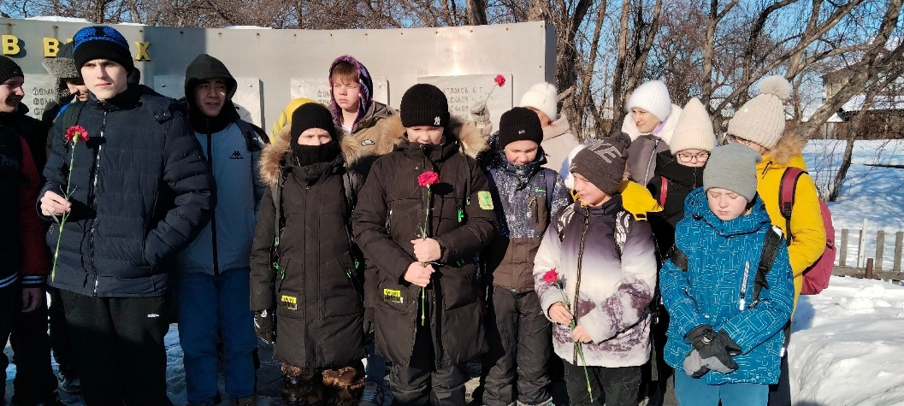
Акция «Цветы на снегу», закрытие месячника защитника Отечества https://vk.com/pyankovscayacoolschool?w=wall-179081942_1919
Приняли участие: 35 учащихся
6 педагогов

Slide 16
БЛАГОДАРИМ
ЗА
ВНИМАНИЕ

